Slide 1
LTIに準拠したネットワーク学習システムの開発
東京電機大学
菅原良太 沼田悠貴

Slide 2
発表の流れ
1. Ruby on Railsのプラグインについて
2. シミュレータの進捗
3. 課題

Slide 3
プラグインについて
Gemを用いての導入
マニフェストを用いての導入

Slide 4
Gemを用いての導入
Gemfileに必要なgemを記述
コマンドラインから「bundle update」などでGemfileを更新
Notes:
Rails-jQuery, rails-contextmenuｌなどバージョンどころかそもそも別物だった

Slide 5
マニフェストを用いての導入

Slide 6
マニフェストを用いての導入
application.js
application.css

Slide 7
マニフェストを用いての導入
Notes:
App/assets……独自のファイル、 lib/assets……アプリケーション外で共通のもの、 vendor/asssets……自作プラグイン

Slide 8
シミュレータの進捗
シミュレータのプラグイン環境を整えた
見た目とそれに伴う機能の実装

Slide 9
プラグイン環境
魚本、大須賀、中村(2018)らと同じ環境を再現
使用できないプラグインが多数存在
Notes:
先代は必要そうなものを片っ端からプラグインとして導入して、使えなかったものもそのまま入れっぱなしだったのでは

Slide 10
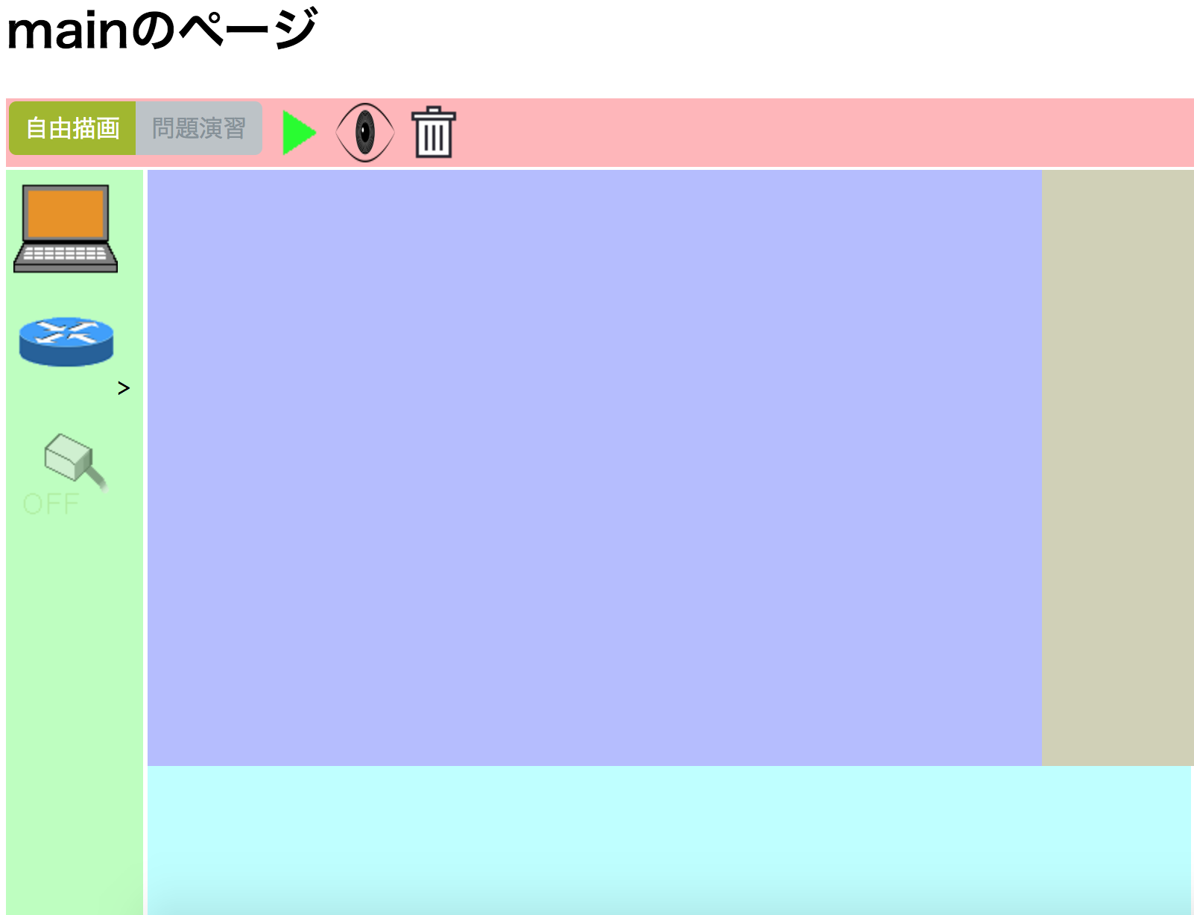
見た目進捗
Notes:
場所の仮設定、上のツールチップのマウスオーバ実装、モード切替のラジオボタン実装、左のpcやルータのドラッグアンドドロップ(未完成)、それぞれのクラスやidの設定

Slide 11
課題
シミュレータの中身を実装
netJsonを実装

